Slide 1


PHÒNG GD&ĐT QUẬN LONG BIÊN
TRƯỜNG MẦM NON BẮC CẦU
LĨNH VỰC PHÁT TRIỂN NGÔN NGỮ
Đề tài: Làm quen với chữ n,m
Chủ đề: Động vật
Độ tuổi: 5 – 6 tuổi
Giáo viên: Nguyễn Thị Linh

Slide 2

Xin chào mừng các bé đến với chương trình
“Những con chữ vui nhộn”

Slide 3
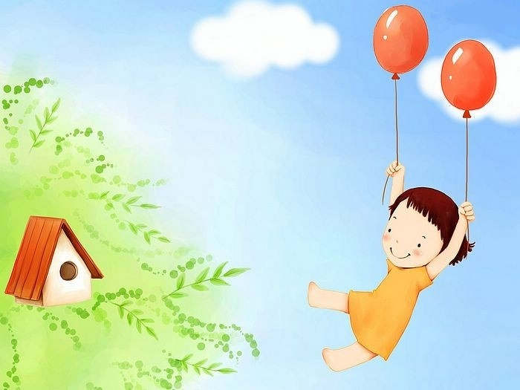
n
m
Phần 1: Cùng khám phá
Ngô Thanh * Sao Mai

Slide 4
2
3
1

Slide 5
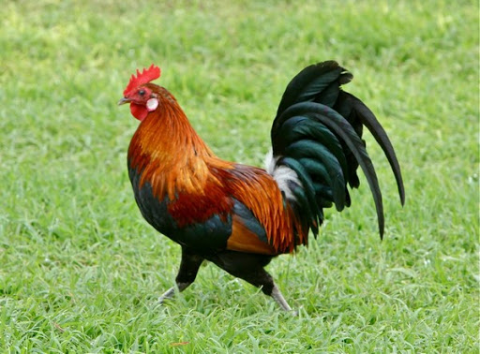

1
a
t
ô
n
`
`
ga
trông

Slide 6

n

Slide 7





Slide 8


Slide 9
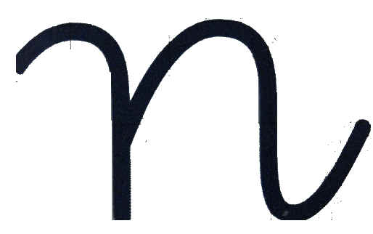
N
n

Slide 10

Câu đố:
Đôi mắt long lanh
Màu xanh trong suốt
Chân có móng vuốt
Vồ chuột rất tài
Là con gì?
2

Slide 11
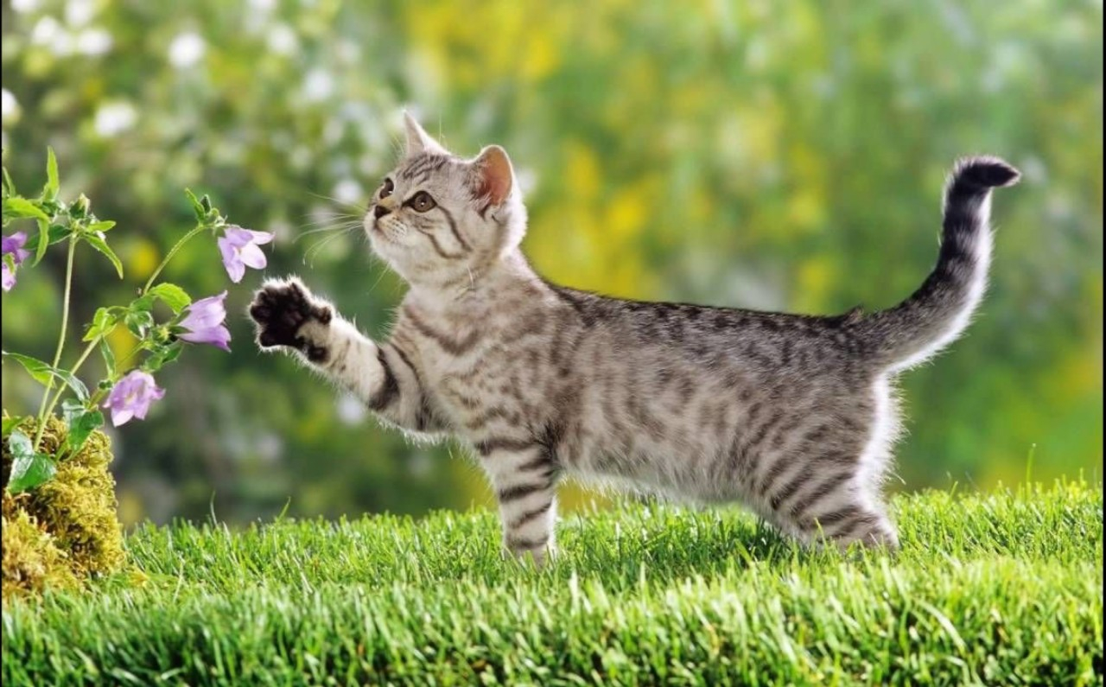
c
o
n
m
e
o
`
con
meo

Slide 12
m

Slide 13




Slide 14

M
m

Slide 15
chúng mình vừa làm quen chữ cái gì?
3
1 : u - ­ư
2 : e - ê
3 : n - m

Slide 16
So sánh chữ n - m
n
m

Slide 17
giống nhau

Slide 18




khác nhau

Slide 19
Trò chơi: Tìm chữ còn thiếu trong từ

Slide 20
c
n
m
e
con mèo
con èo
…

Slide 21
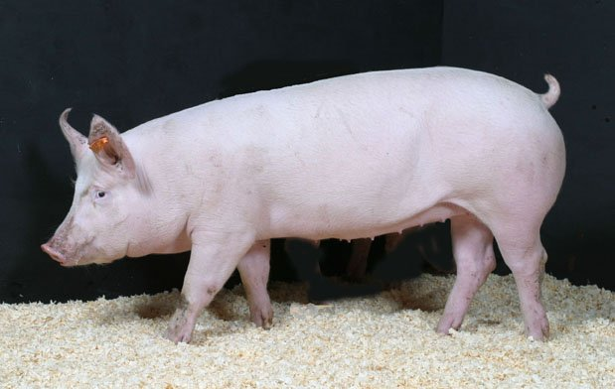
n
b
g
m
con lợn
con lợ…

Slide 22
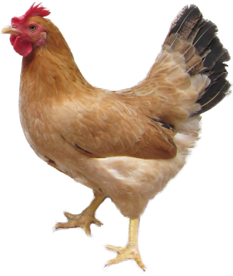
u
n
m
e
gà mái
gà …ái

Slide 23
m
n
Phần 2: Thử tài bé yêu
Ngô Thanh * Sao Mai

Slide 24
m
n
Phần 3: Cùng chung sức
Ngô Thanh * Sao Mai

Slide 25

Chào tạm biệt!
Hẹn gặp lại trong buổi học tiếp theo

